Slide 1
Zpravodajství
3.5.-10.5.2026

Slide 2
Sbírky od 29.3. do 6.4. 2026
Na fond MOST 31032Kč

Slide 3
Sbírky 18.4. a 19.4.2026
Na farnost
Podvihov
850Kč
Hlubočec
650Kč
Kyjovice
2205Kč
Pustá Polom
8820Kč

Slide 4
V neděli 3.5.2026 v 10:30 v Pusté Polomi mše Za † a * členy a členky živého růžence

Slide 5
Sbírka v sobotu 9.5. a v neděli 10.5.2026 určená na „katolická média“

Slide 6
Dále uvidíš Liturgický kalendář na tento týden

Slide 7
Pondělí

Slide 8
Úterý

Slide 9
Středa Památka sv. Jana Sarkandra, kněze a mučedníka
-

Slide 10
Čtvrtek

Slide 11
Pátek

Slide 12
Sobota

Slide 13
Neděle

Slide 14
Ve čtvrtek 7.5.2026 v 14:30 v Pusté Polomi pohřeb

Slide 15
Ve čtvrtek 7.5.2026 v 17:30 v Pusté Polomi mše VOLNÝ ÚMYSL

Slide 16
V neděli 10.5.2026 v 10:30 v Pusté Polomi mše VOLNÝ ÚMYSL

Slide 17
Materiály k nedělním kartičkám Tátové a mámy, pomůcka pro předškoláky a první stupeň ZŠ propojující nedělní kartičky s vaší vírou v rodině je ke stažení na webu farnosti

Slide 18
Dále uvidíš pravidelné akce v dalším týdnu

Slide 19
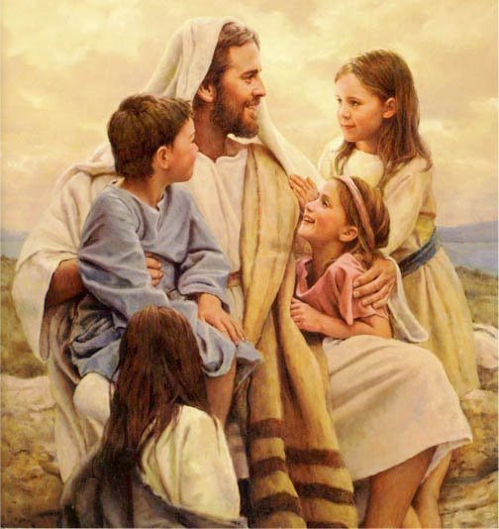
Výuka náboženství v Kyjovicích 1. až 5. třída je v pondělí 4.5.2026 15:00–15:45

Slide 20
Modlitební setkání Modlitba na vaše úmysly je v úterý 5.5.2026 v 19:30 v kostele v Pusté Polomi

Slide 21
Výuka náboženství v Pusté Polomi 3. až 5. třída ve čtvrtek 7.5.2026 12:40–13:25

Slide 22
Výuka náboženství v Pusté Polomi 1. a 2. třída ve čtvrtek 7.5.2026 13:00–13:45

Slide 23
Výuka náboženství v Pusté Polomi 6. až 9. třída ve čtvrtek 7.5.2026 16:20–17:05 na faře

Slide 24
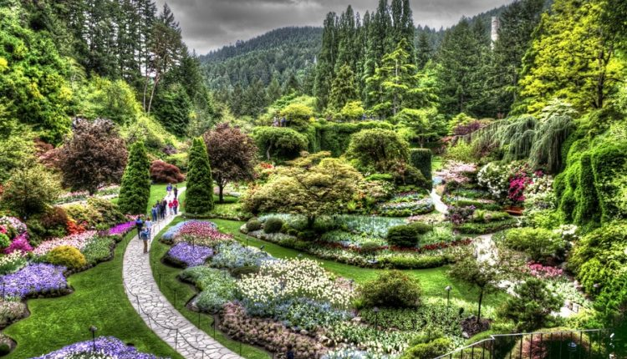
Modlitebko - „Večery chval“ ve čtvrtek 7.5.2026 od 19:00 v KfC

Slide 25
V pátek 15.5.2026 v 9:30 Bohoslužba slova se svatým přijímáním v Kyjovicích na zámku

Slide 26
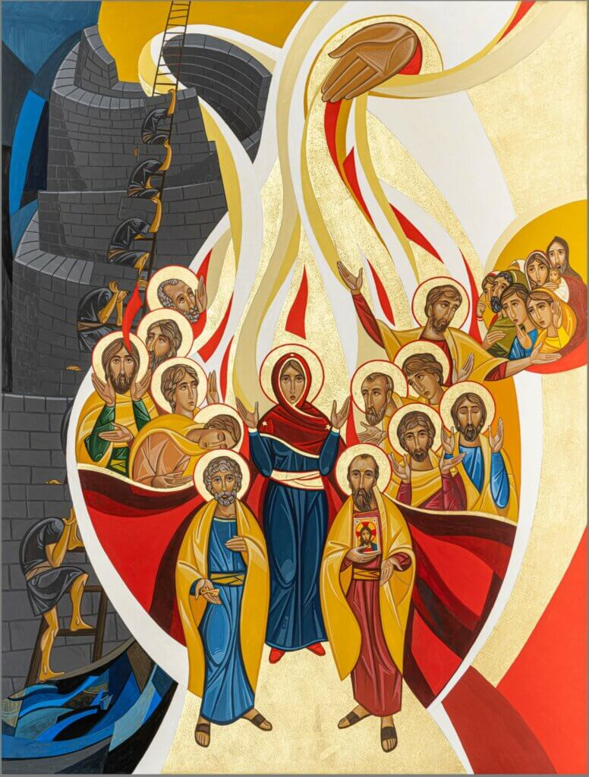
Setkání aspirantů biřmování NENÍ v pátek 8.5.2026 od 19:00 na faře

Slide 27
Dále uvidíš pozvánky na nepravidelné aktivity podporované naší farnosti

Slide 28
V pondělí 20.4.2026 od 18:00 v KfC setkání pastorační rady

Slide 29

Přihlášeno 37dětí. Prosíme všechny o modlitbu za tuto víkendovou akci.

Slide 30
MIMOŘÁDNÁ MŠE v pondělí 6.4.2026 v 8:00 Podvihov a v 10:00 Kyjovice jsou VOLNÉ ÚMYSLY

Slide 31
Setkání kostelové rady v úterý 31.4.2026 od 19:00 na faře

Slide 32
Setkání kaplové rady v středu 11.2.2026 od 19:00 v sakristii kaple Kyjovice

Slide 33

Ve čtvrtek 21.5.2026 od 17:30 sál biskupství akce „Celým srdcem“

Slide 34
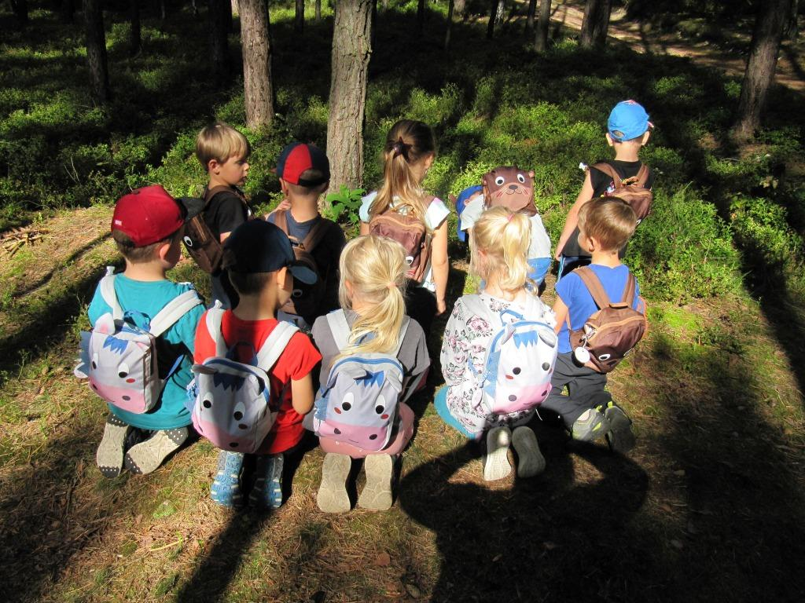
V pátek 22.5.2026 od 17:30 v Kyjovicích mše zaměřená na předškoláky a první stupeň ZŠ

Slide 35

V sobotu 23.5.2026 po mši z vigilie Ducha svatého kaple v Kyjovicích „večer chval“

Slide 36
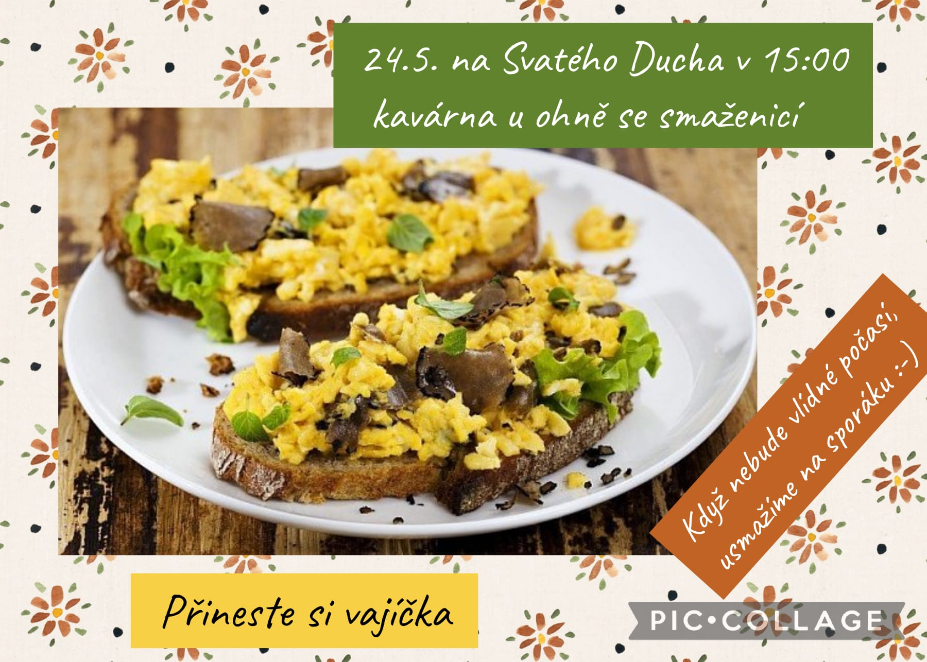
Farní kavárna v neděli 24.5.2026 od 15:00 v KfC a zahrada

Slide 37
Dále uvidíš pozvánky na nepravidelné aktivity mimo naší farnost

Slide 38


Slide 39


Slide 40


Slide 41


Slide 42


Slide 43

30 let diecéze * Den vděčnosti * Den modlitby za domov.

Slide 44


Slide 45

Pro odběratele časopis OKNO na bočním stolečku duben i březen 2026

Slide 46
Pro odběratele dětské časopisy na bočním stolečku

Slide 47

Zápis úmyslů na mši svatou v termínech do 30.6.2026

Slide 48

Setkání otců A SYNŮ
Kreativní setkání otců rodin toužící tvořit program pro své syny. SOBOTA
12. 4. 2025 OD 15 dO 18 hodin

Slide 49
A zase znova od začátku

